Slide 1
Notatka syntetyzująca w praktyce szkolnej
Iwona Gubańska – nauczyciel konsultant, polonistka w III LO w Lesznie;
Edyta Zarembska-Marciniak – doradca metodyczny, polonistka w ZS nr 4 w Lesznie.

Slide 2
Zapraszam do autorefleksji…
Notatka/streszczenie/streszczenie logiczne/
NOTATKA SYNTETYZUJĄCA

Slide 3
Podstawa programowa
2. Mówienie i pisanie
6) tworzy spójne wypowiedzi w następujących
formach gatunkowych: wypowiedź
o charakterze argumentacyjnym, referat, szkic
interpretacyjny, szkic krytyczny, definicja,
hasło encyklopedyczne, notatka syntetyzująca;
Może zacząć od streszczenia?

Slide 4
Budowa streszczenia/notatki:
a) sformułowanie nadrzędnego tematu tj. tematu całego tekstu – forma tezy – zdania oznajmującego.
b) określenia pionowego rozczłonkowania tematycznego, a więc dokładnego sprecyzowania szczegółowości („głębokości )” operacji streszczania dla kolejnych akapitów tekstu remat.
Temat = to, o czym jest, czego dotyczy tekst.
Remat = to, co się o tym mówi.
Ocena poprawności streszczenia/notatki wymaga analizy kryteriów, które streszczenie powinno spełniać. Należą do nich:
1. właściwe sformułowanie tematu tekstu i informacji dotyczących tekstu, które określane są jako remat;
2. adekwatny do sposobu rozwinięcia rematu stopień uogólnienia wypowiedzi;
3. zachowanie logicznej spójności tekstu przy użyciu językowych wykładników spójności;
4. zachowanie właściwych proporcji w zakresie pożądanej liczby wyrazów (streszczenie powinno mieścić się między 40 a 60 słowami.
Pytania podstawowe:
TEMAT: O czym się mówi w tekście? Czego dotyczy tekst? Jaka jest główna myśl/problem tekstu?
REMAT: Co na temat problemu zostało powiedziane w tekście? Co autor tekstu mówi w nim o głównym temacie/problemie?

Slide 5
Streszczenie/notatka ma być:
wierne treści, zgodne z tematem tekstu bazowego;
rzeczowe, konkretne – przekazujące najważniejsze informacje;
zwięzłe – bez powtórzeń treściowych;
logiczne, o uporządkowanej strukturze;
oddające kompozycję tekstu i relacje między elementami treści;
obiektywne – pozbawione własnych ocen i komentarzy;
napisane prostym i precyzyjnym językiem;
odznaczające się poprawnością językową, stylistyczną i ortograficzno-interpunkcyjną.

Slide 6
Składniki fakultatywne streszczenia/notatki:
nadawca/autor: nazwisko może być pomijane jako wiadome z góry; bywa werbalizowane ze względów kompozycyjno-stylistycznych,
operacje nadawcy, np. bada, analizuje, dowodzi, wnioskuje, omawia, pokazuje, wyjaśnia, porządkuje, wylicza, ilustruje przykładami,
materiał (na jakiej podstawie opiera autor swoje tezy),
założenia (na czym autor opiera decyzje),
metoda (jakimi metodami posługuje się autor w dochodzeniu do celu),
intencje (z jaką intencją autor się wypowiada),
idea (jaka jest ogólna koncepcja tekstu),
ocena, np. najważniejszym składnikiem badań jest…
komentarz, np. autor w jasny sposób obrazuje…

Slide 7
Zasady oceniania 2021
Przykładowa odpowiedź
Tekst Bohdana Dziemidoka dotyczy zmysłu komizmu (poczucia humoru) i jego wpływu na życie. Ten zmysł pozwala zachować pogodny dystans wobec siebie i świata, nie przejmować się niepowodzeniami oraz optymistycznie patrzeć na rzeczywistość. Taka postawa może skutecznie bronić nas przed trudnymi sytuacjami i własnym zwątpieniem. [44 wyrazy]

Slide 8
Zasady oceniania 2020
Przykładowa odpowiedź:
Autor tekstu rozważa znaczenie myślenia w rozwoju i działaniu człowieka. Analizuje stwierdzenie Heideggera, że ludzkość jeszcze nie myśli. Zwraca również uwagę na bezmyślność nauki i techniki oraz na prowadzenie sporów pozbawionych pogłębionej refleksji. Dostrzega wartość myślenia i wskazuje na filozofię jako dyscyplinę, dzięki której należy tę umiejętność ćwiczyć. Zauważa też, że myślenie jest podstawą człowieczeństwa.

Slide 9
Zasady oceniania 2019
Przykładowa odpowiedź.
W tekście „Szkopuł i koniektura” Koziołek omawia zależności między historią a powieścią historyczną. Odwołując się do teorii „władców historycznej wyobraźni” oraz przywołując antyczną koncepcję, autor dookreśla te terminy. Mówi o determinizmie historii i możliwości jego przezwyciężania przez powieść. Na przykładzie twórczości Sienkiewicza Koziołek wskazuje na terapeutyczną funkcję prozy historycznej, która odegrała istotną rolę w kształtowaniu świadomości zbiorowej Polaków.

Slide 10
Jednym z zadań w części 1. Język polski w użyciu jest notatka syntetyzująca. Notatka syntetyzująca jest formą zwięzłego przedstawienia informacji istotnych dla danego tekstu lub tekstów. Odmianą tego typu wypowiedzi jest notatka syntetyzująca ukierunkowana tematycznie.

Slide 11
Kolory w redagowaniu notatki, np. w odniesieniu do:
określenia tematów,
stanowiska autorów,
ostatecznego wniosku ujmującego dwa punkty widzenia.

Slide 12
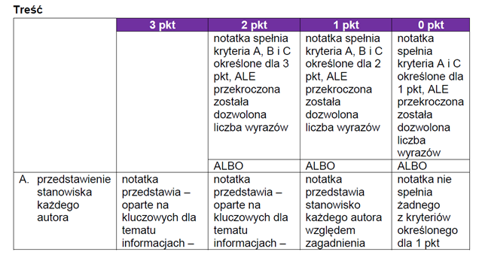
Zasady oceniania notatki syntetyzującej
Za notatkę syntetyzującą można uzyskać 4 punkty, w tym 3 punkty za treść i 1 punkt za poprawność językową, ortograficzną i interpunkcyjną.

Slide 13
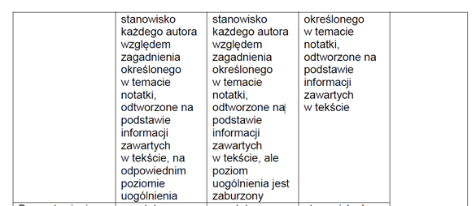

Slide 14
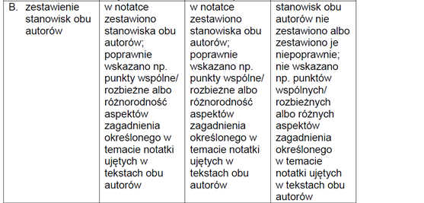
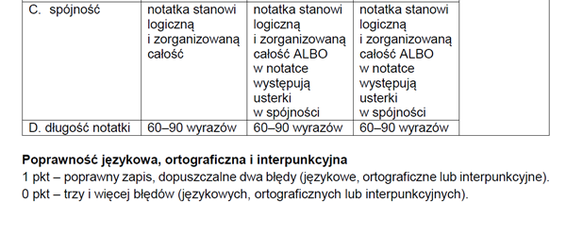
A.przedstawieniestanowiskakażdegoautora
notatka

Slide 15
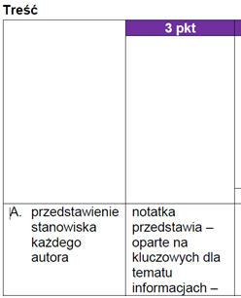
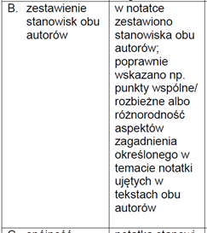
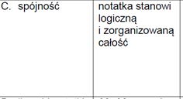
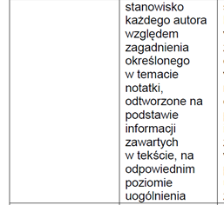
Zestawienie – na 3 pkt

Slide 16
Wykładniki spójności tekstu – wyrazy i wyrażenia niewchodzące w związki składniowe z innymi wyrazami w zdaniu
(np.: zapewne, właściwie, ponadto, przede wszystkim, przecież, także, aczkolwiek, odwrotnie, przy tym, poza tym, także, właśnie, również, znowu, natomiast, w gruncie rzeczy, w dodatku, tymczasem, w istocie, w rzeczywistości, wreszcie, za to, widocznie, przeciwnie, jednak, nie sposób itd.).
Wskaźniki nawiązania ( np.: to, on, ów, temu; – np.: tu, tam, tymczasem, np.: ale, więc, toteż, chociaż, oto, otóż, bo, bowiem, a więc, tak więc, i oto, dlatego właśnie itd.).
Środki językowe uwydatniające myślowy porządek (np.: analizowałem dotychczas…, teraz przejdę do…, oto przykład…, ilustracją myśli może być…, chciałbym zwrócić uwagę na…, z tego wynika, że…, z dotychczasowych rozważań…, nasuwa się pytanie, czy…, pojawia się wątpliwość…, jak się okazuje…).

Slide 17
Środki wyliczające (np.: najpierw omówię…, a potem…, tyle o…,
a teraz o…, można to rozumieć w dwojaki sposób…, dotyczy to kilku spraw…, są dwie możliwości…, jest wiele przyczyn…, przede wszystkim…, następnie…, po pierwsze…, po drugie…,
z jednej strony…, z drugiej strony…, z kolei…).

Slide 18
przeanalizować temat notatki określony w zadaniu egzaminacyjnym,
uważnie przeczytać oba teksty zamieszczone w arkuszu egzaminacyjnym, aby wybrać informacje kluczowe dla realizacji tematu notatki,
dokonać syntezy wybranych informacji, tak aby określić stanowisko autora każdego tekstu względem zagadnienia określonego w temacie notatki,
porównać stanowiska autorów obu tekstów pod kątem np. aspektów zagadnienia określonego w temacie notatki, które porusza każdy z autorów, punktów wspólnych i/lub rozbieżnych w stanowiskach obu autorów,
uporządkować wnioski z powyższych analiz, tak aby notatka: − w syntetyczny sposób przedstawiała stanowiska obu autorów dotyczące zagadnienia określonego w temacie notatki, wskazując – zgodnie z treścią tekstów – na podobieństwa i/lub różnice pomiędzy tymi stanowiskami, oraz − zawierała ogólne stwierdzenie na temat tego, w jaki sposób oba teksty dotyczą/odnoszą się do tematu notatki wskazanego w zadaniu egzaminacyjnym,
zredagować notatkę, mając na względzie, że powinna ona być: − rzeczowa: zgodna z treścią obu tekstów − zwięzła: licząca od 60 do 90 wyrazów − spójna: składająca się z logicznie powiązanych ze sobą zdań − sformułowana własnymi słowami: należy stosować m.in. parafrazę, uogólnienie treści, synonimy − napisana tekstem ciągłym − poprawna językowo, ortograficznie i interpunkcyjnie

Slide 19
Pożądany plan wypowiedzi, przynajmniej na pierwszych etapach uczenia się notatki syntetyzującej.
Hiob – „Powrót Hioba” Anny Kamieńskiej

Slide 20
Przykłady poleceń związanych z redagowaniem notatki syntetyzującej
Na podstawie obu tekstów napisz syntetyzującą notatkę na temat: funkcje architektury w życiu człowieka. Twoja wypowiedź powinna liczyć 60–90 wyrazów.
Uwaga: w ocenie wypowiedzi będzie brana pod uwagę poprawność językowa, ortograficzna i interpunkcyjna.

Slide 21
Jakie ćwiczenia doskonalą umiejętności redagowania notatki syntetyzującej?
Przygotowanie krótkich, rzeczowych i konkretnych notatek na podstawie haseł słownikowych: danse macabre, deesis, ars moriendi.
Sporządzenie w grupach notatek syntetyzujących wiedzę o średniowiecznych utworach poznanych podczas lekcji (każdy zespół opracowuje inną lekturę). Weźcie pod uwagę: imię i nazwisko autora, datę powstania dzieła, temat, gatunek, bohaterów. Na koniec wymieńcie się notatkami i - jeśli zajdzie taka potrzeba – uzupełnijcie braki.
Przygotuj w zeszycie mapę myśli synetetyzującą wiadomości ze średniowiecza.

Slide 22
autor: nieznany
motyw: asceza

Slide 24
Być dobrym…
Proszę sformułować temat dla notatki do tekstu - Józef Tischner, Wędrówki w krainę filozofów, Kraków 2008 r.

Slide 25
Notowanie = przetwarzanie
Notatka słowna głównie lewa półkula | Mapa myśli lewa i prawa półkula
jeden kolor | wiele kolorów
słowa, liczby | obraz
werbalizacja | wizualizacja
kolejność | przestrzeń
szczegóły | ogląd ogólny
logika | skojarzenia
Istnieje wiele sposobów aktywnego notowania, ale wszystkie łączy wielka zaleta: konieczność przetwarzania informacji.
Dla stymulacji różnych półkul przyjazne będą wszelkie wizualizacje (formy obrazowo-słowne), uruchamiające różne obszary mózgu, np. mapa myśli.
PPP – czyli myślenie
dywergencyjne = burza mózgów
konwergencyjne = selekcja

Slide 26
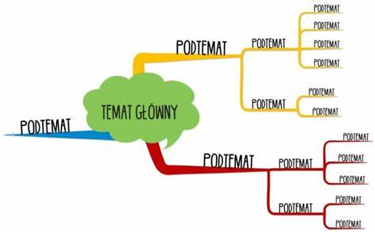

Slide 27
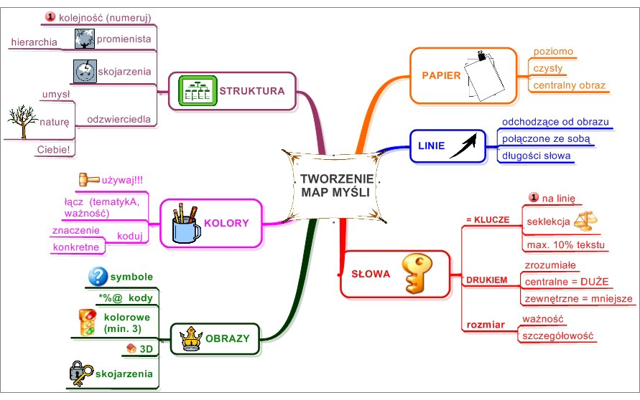
Mo
PPP – czyli myślenie
dywergencyjne + konwergencyjne
Mapy myśli w 10 krokach - Bing video

Slide 28

Scetchnotki – myślenie wizualne, obrazami

Slide 29
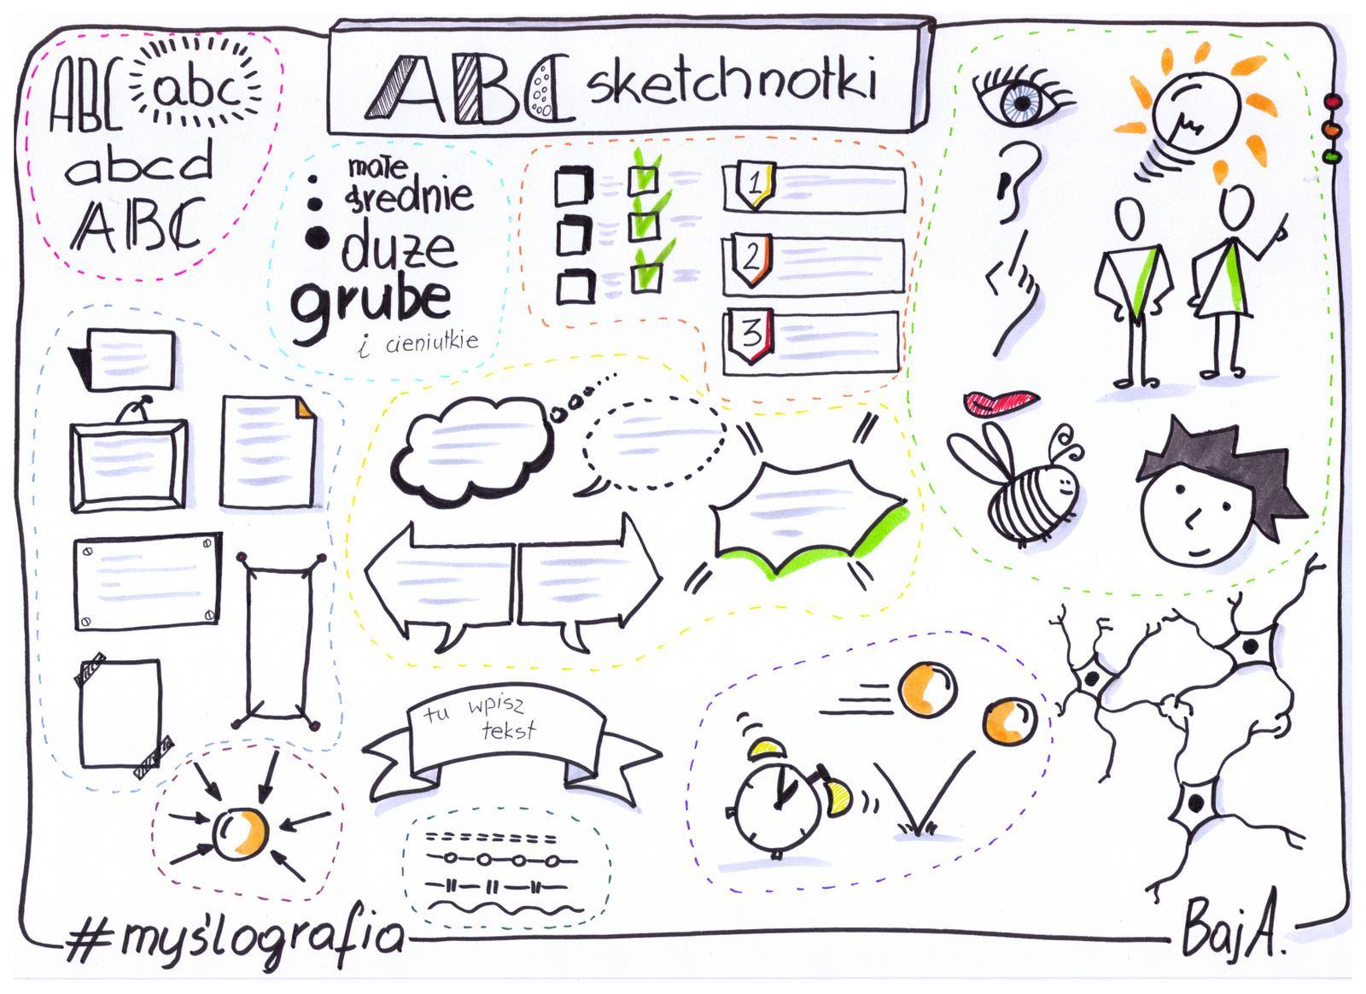
Mapy myśli mogą wykorzystywać rysunki
Sketchnotki
Kaligrafia

Slide 30
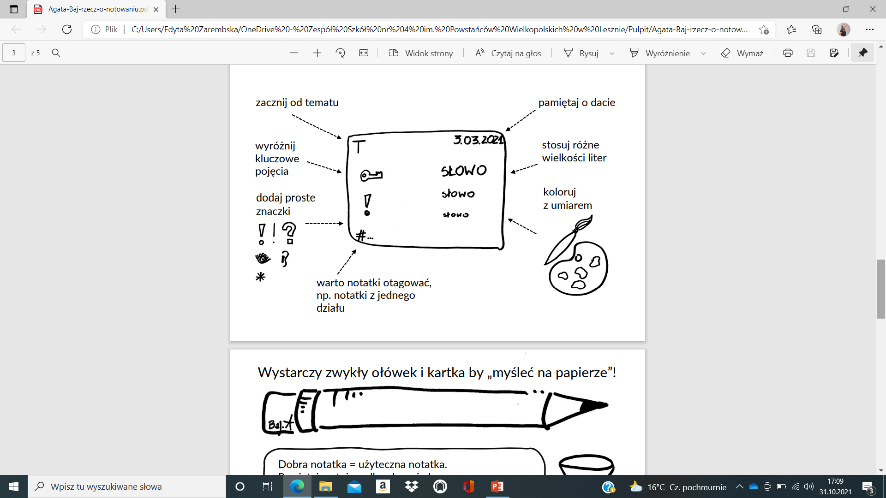
Propozycje P. Agaty Baj.

Slide 31
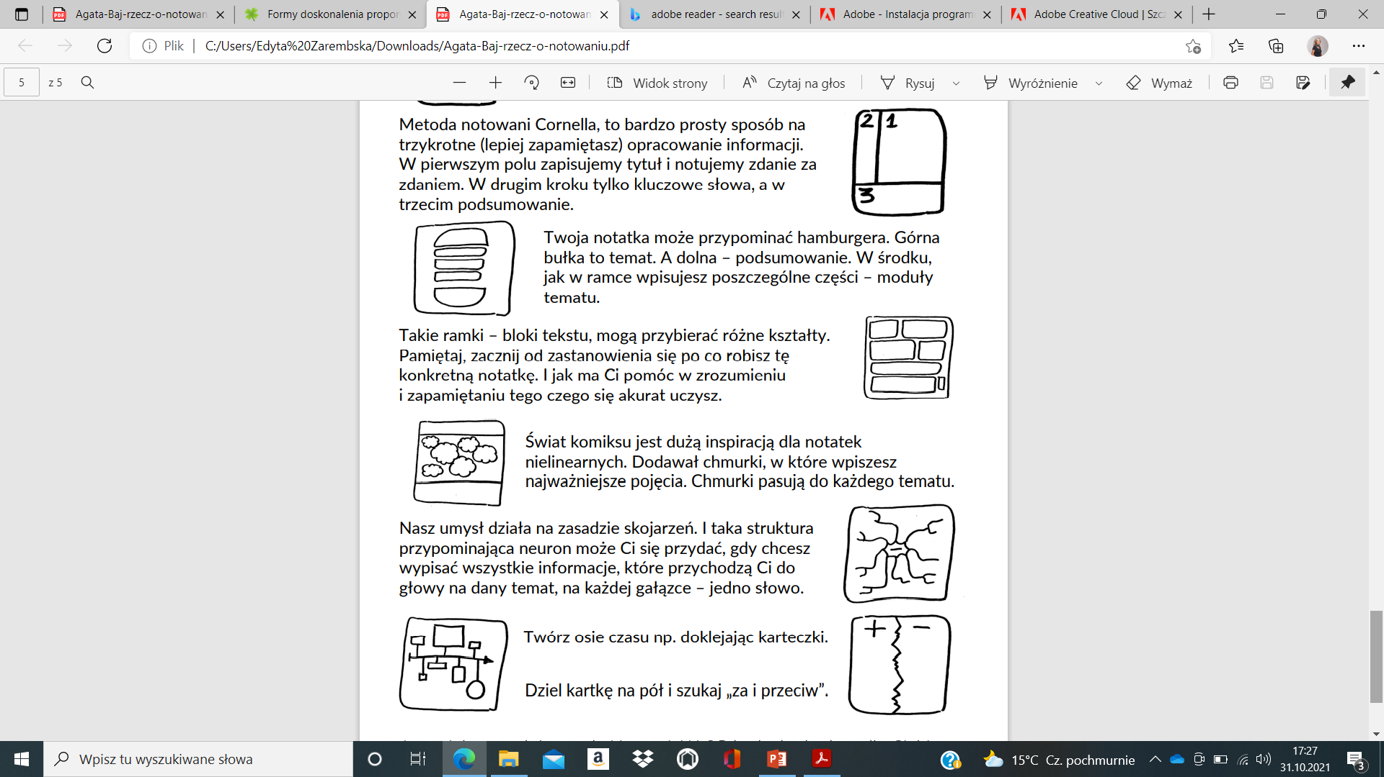
Metoda notowania

Slide 32
Uniwersalne zasady notowania w 9 krokach.
Zapisuj to, co ważne.
Pisz zwięźle.
Pisz wyraźnie.
Uporządkuj informacje.
Zapisuj informacje w punktach – kryteria oceniania notatki syntetyzującej (kolorowa wklejka do zeszytu).
Dbaj o stronę graficzną.
Wprowadź swój zapis/znaki przy tekście, z którego sporządzasz notatkę, wykorzystaj zakreślacze.
Nadawaj notatkom tytuły.
Zostawiaj wolne miejsce pod notatką.

Slide 33
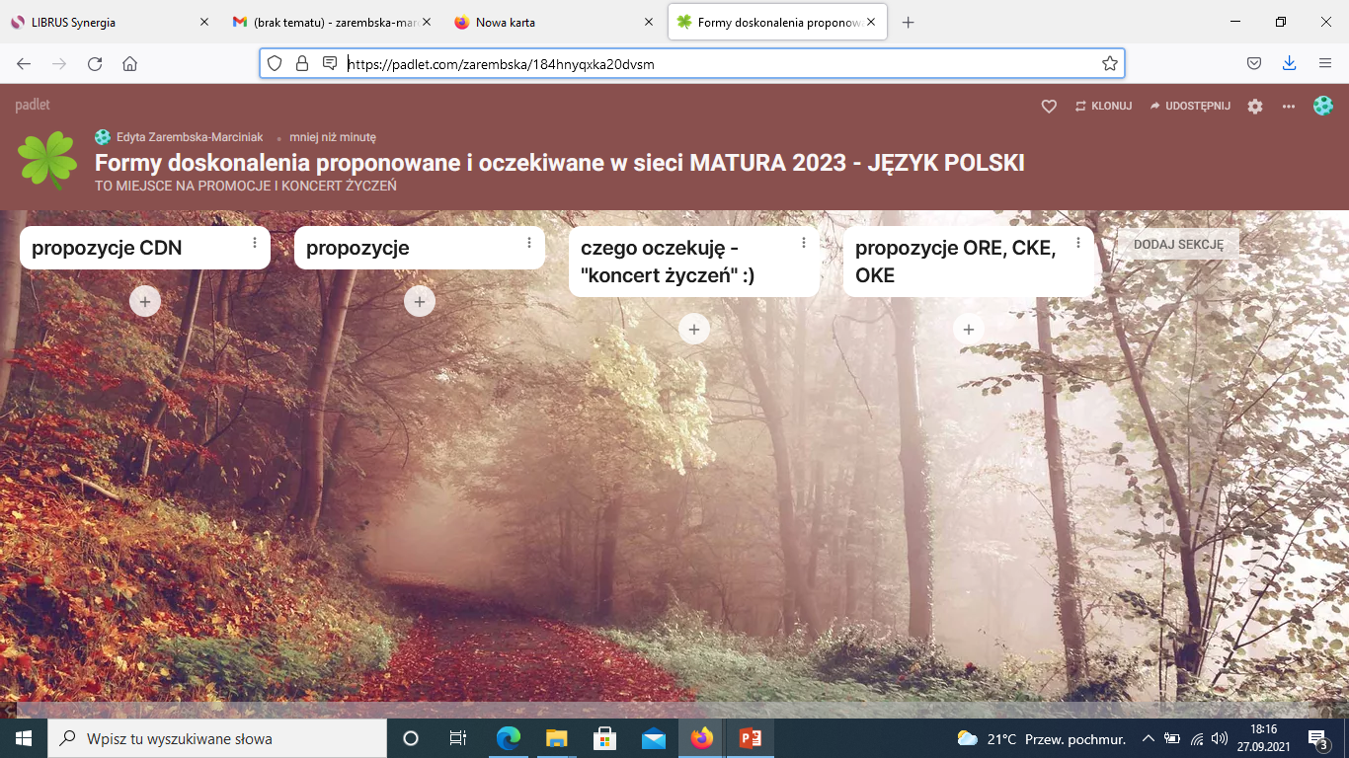
Padlet - https://padlet.com/zarembska/184hnyqxka20dvsm
Jakie może Pani/Pan zaproponować techniki notowania do wykorzystania w praktyce szkolnej?

Slide 34


